Slide 1
MQ和RPC的使用场景
2017-08-30 w14968 万江凯

Slide 2
MQ简介
MQ即Message Queue, 消息队列（MQ）是一种应用程序对应用程序的通信方法。MQ是消费-生产者模型的一个典型的代表，一端往消息队列中不断写入消息，而另一端则可以读取或者订阅队列中的消息。
消息队列中间件是分布式系统中重要的组件，主要解决应用解耦，异步消息，流量削锋等问题，实现高性能，高可用，可伸缩和最终一致性架构。
常用的MQ ActiveMQ，RabbitMQ，ZeroMQ，Kafka，MetaMQ，RocketMQ
我们用的RabbitMQ

Slide 3
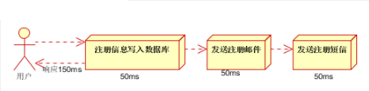
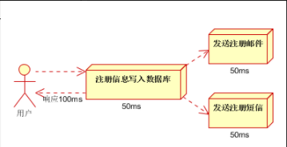
MQ-异步处理
传统的注册发短信，发邮件操作，如下图
又或者如下图:

Slide 4
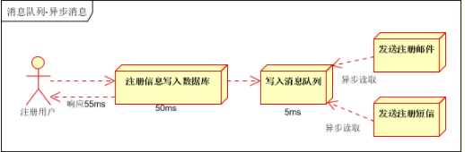
MQ-异步处理
如果引入了MQ，就是如下的操作。同上我们在写完消息队列，就会返回用户信息，只需要确保消息被消费即可。（如何确保消息被消费，是另一个课题）

Slide 5
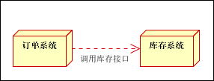
MQ-应用解耦
在软件工程中，软件设计的要求即高内聚，低耦合。但是往往我们在设计的软件时，模块之间是强依赖的。如下图:
订单系统依赖于库存系统，需要直接调用接口

Slide 6
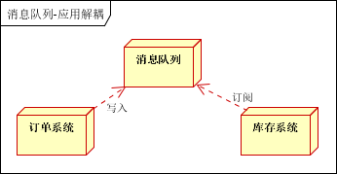
MQ-应用解耦
如果引入了MQ，我们系统会设计成如下图的模式：
好处是订单系统只需要将消息写入队列，至于谁去消费它所发的消息，它就不需要关心了。

Slide 7
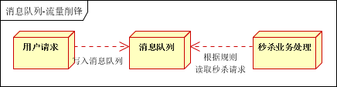
MQ-削峰平谷
流量削锋也是消息队列中的常用场景，一般在秒杀或团抢活动中使用广泛。在秒杀这样的场景中，通常会遇到一种情况，大量的用户在一瞬间请求，一个非常大的并发量，如果这个时候还存在大量的数据库操作等，一般会导致系统挂掉。这个时候我们会采用MQ，所有的请求入队，有序的被平缓的消费，如下图：

Slide 8
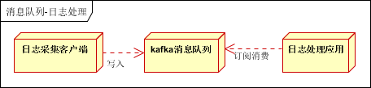
MQ-日志处理
日志处理是指将消息队列用在日志处理中，比如Kafka的应用，解决大量日志传输的问题。因为我们不关注他有没有写入成功，而且写操作毕竟耗时。
架构如下图：

Slide 9
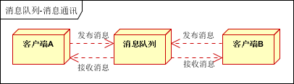
MQ-消息通讯
一般使用发布订阅模式，大体结构如下:

Slide 10
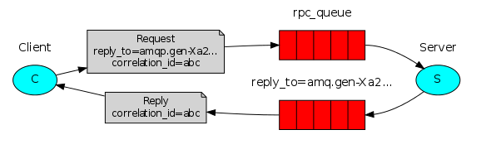
MQ-RPC
MQ也可以完成RPC操作，操作模型如下图：
在细讲之前，我们先聊聊RPC

Slide 11
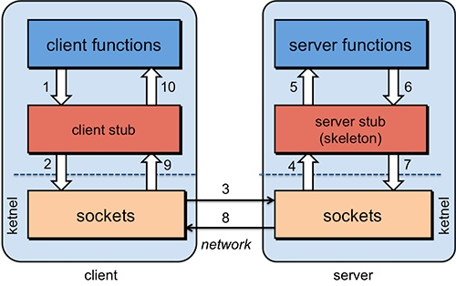
RPC简介
RPC（Remote Procedure Call Protocol）——远程过程调用协议，它是一种通过网络从远程计算机程序上请求服务，而不需要了解底层网络技术的协议。大致结构如下图：

Slide 12
RPC-目的
RPC, 远程过程调用直观说法就是A通过网络调用B的过程方法。
通常RPC框架最好能够支持跨语言
常见的RPC框架，thrift，dubbo，grpc，rpcx，avro，ZoreC-ice
应用场景有解耦以及同步调用远程方法

Slide 13
MQ-RPC VS RPC
MQ-RPC更适合我们的系统，webserver在kubernetes集群外部。
MQ-RPC相对于RPC速度较慢，RPC较快，MQ需要两个队列
可靠性的话，MQ-RPC在应对服务端挂掉的情况下，重启即可重新返回消息。
RPC的高可用需要自己配置其他组件，RabbitMQ则不需要
结论：
我认为在获取数据的时候可以用RPC，但是因为第一个条件，基本宣告RPC框架在我们系统中，至少在webserver端无法使用。

